Slide 1
데이터 베이스
팀프로젝트
DataBase Team Project
2014105022 김완기
2014105040 서상민
2016115512 이수민
2016117078 조현경

Slide 2
목 차
1. 프로젝트 소개
-
2. 프로젝트 시연
-
3. 느낀점 및 QnA
-

Slide 3
프로젝트 소개
개요
이 름
Project Name
SoKick - 경북대학교 킥보드 대여 시스템
개 요
Project Outline
경북대학교 내에서 킥보드 대여를 하기 위한
데이터 베이스 기반 시스템 구축
효과
Effectiveness
킥보드를 대여하기 위한 간단한 시스템으로 학우들의 편의 증진

Slide 4



프로젝트 소개
역할분담
김완기
서버
조현경
데이터베이스
서상민
웹
이수민
웹

Slide 5




프로젝트 소개
시스템 구조도
Java
Application
Oracle
DataBase

Slide 6
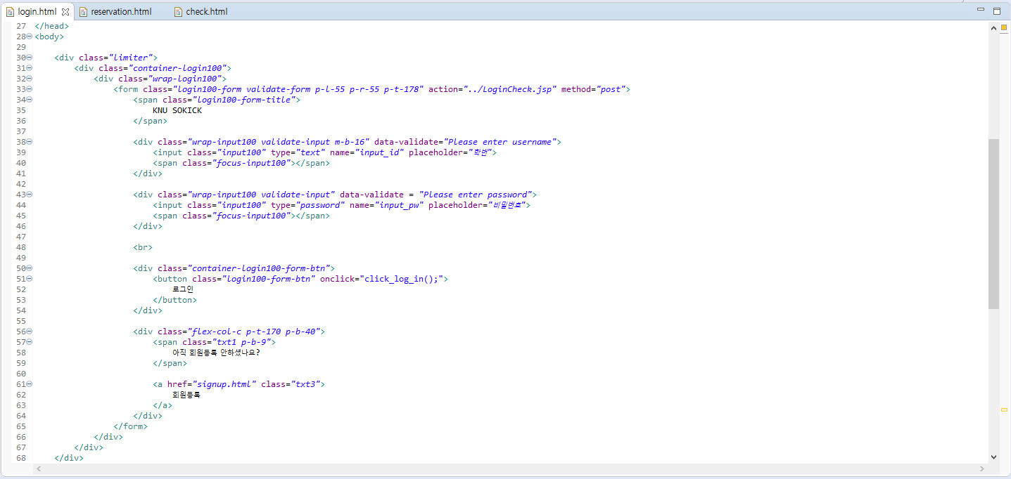
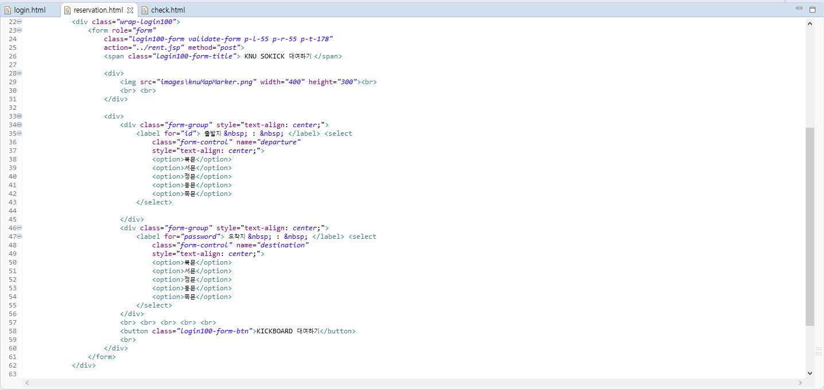
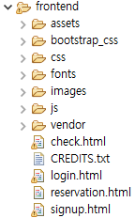
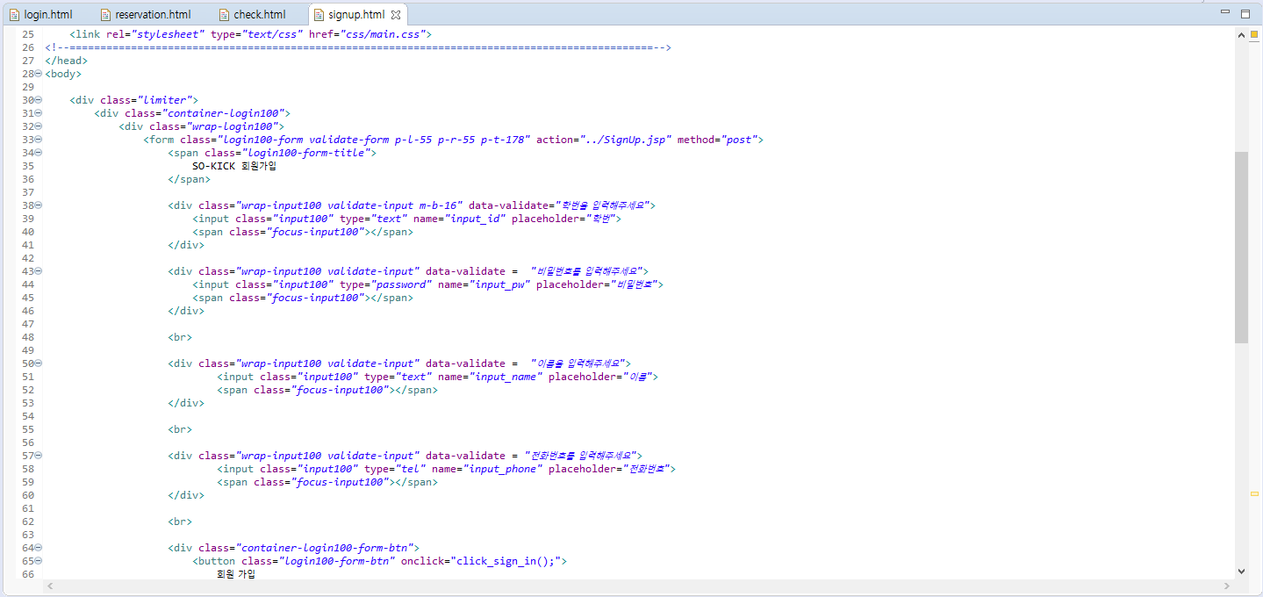
프로젝트 소개
Front End - HTML

Slide 7
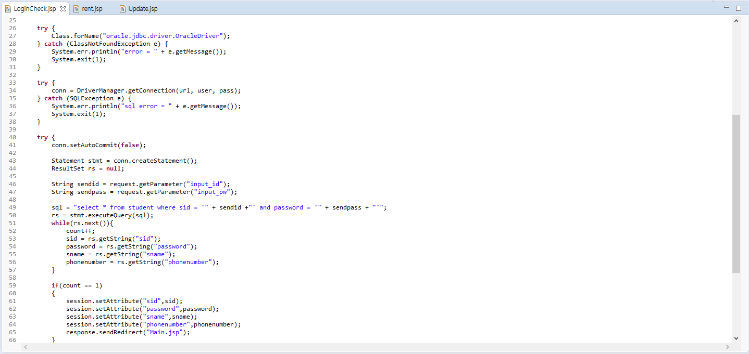
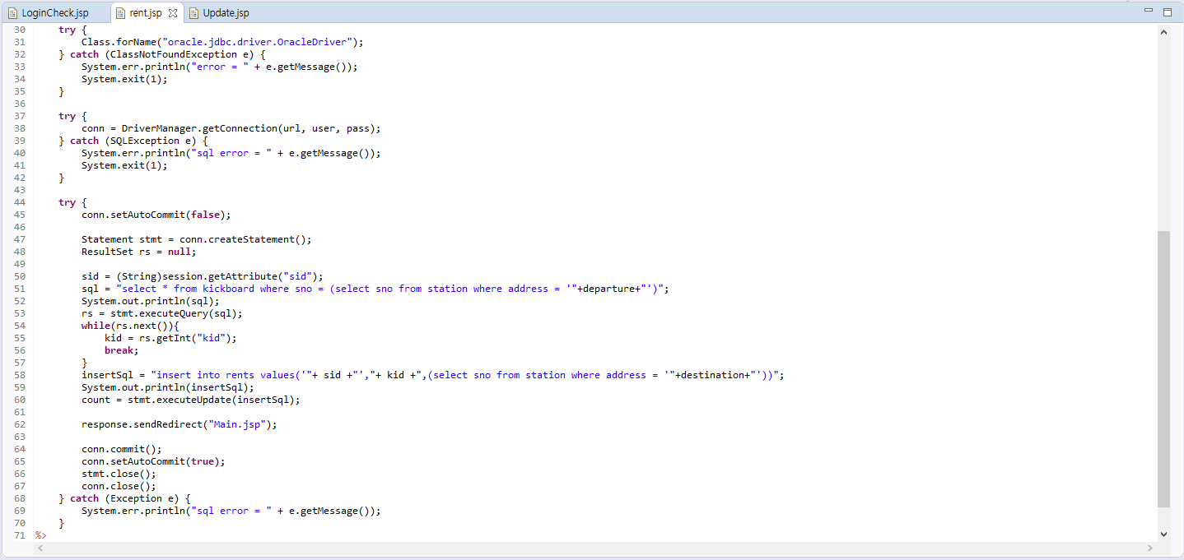
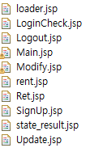
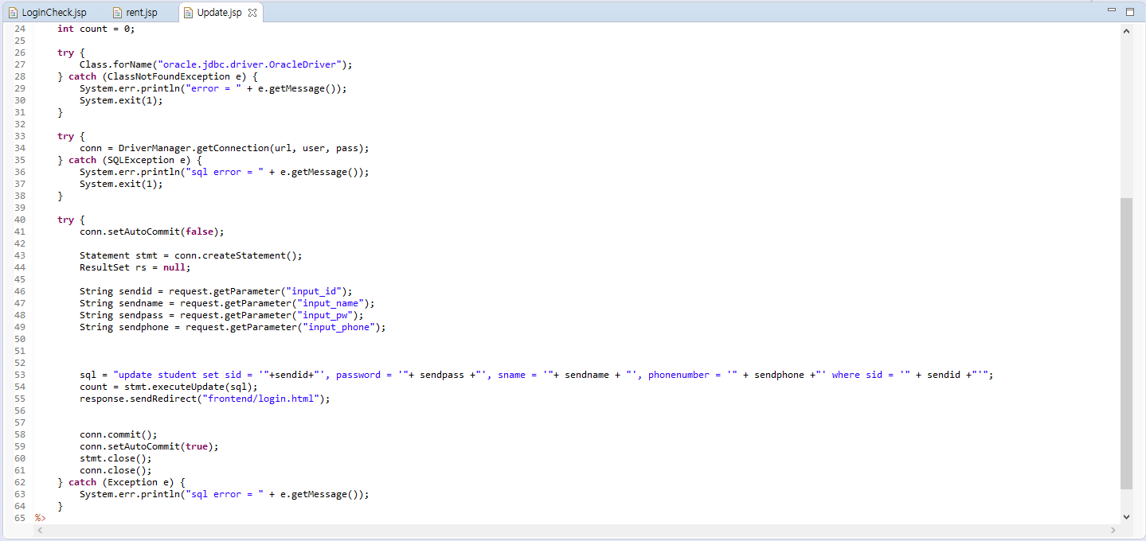
프로젝트 소개
Front End - JSP

Slide 8
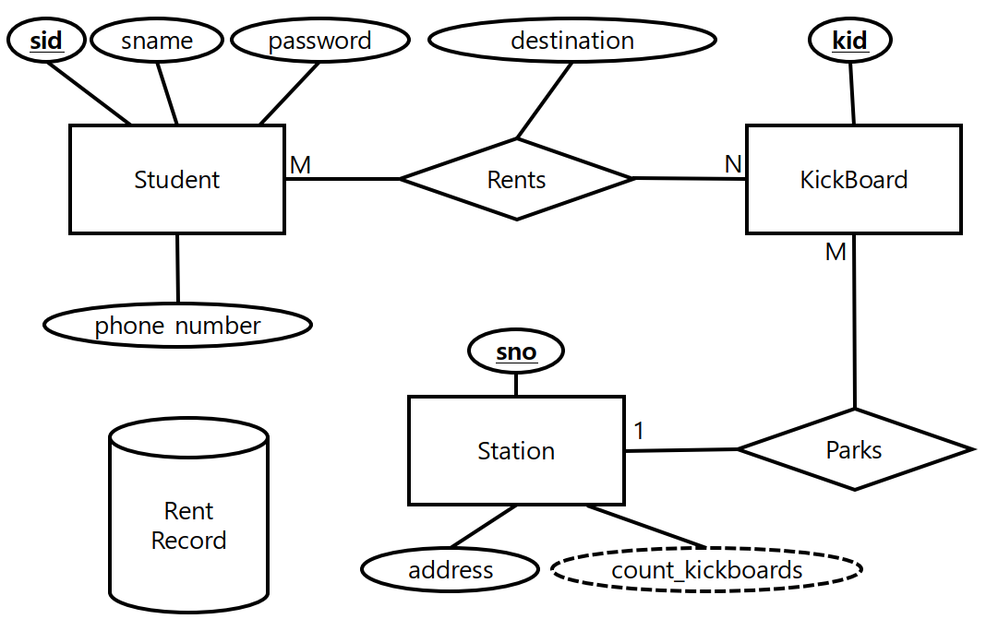
프로젝트 소개
ER Diagram

Slide 9
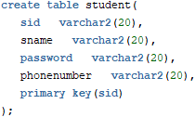
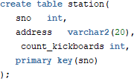
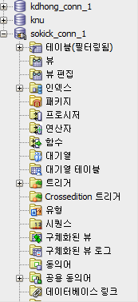
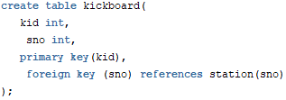
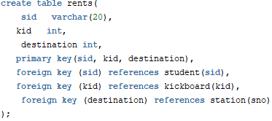
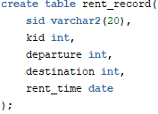
프로젝트 소개
Back End - Oracle

Slide 10
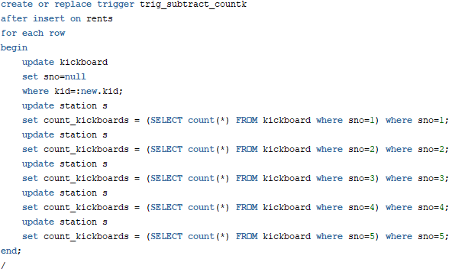
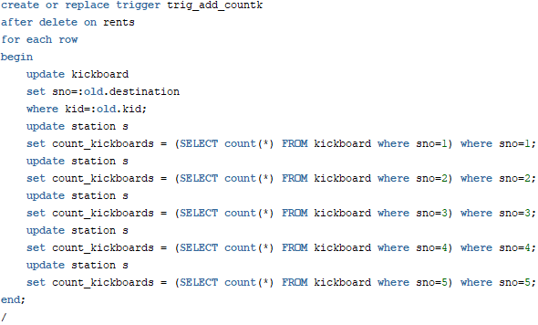
프로젝트 소개
Back End - Oracle

Slide 11
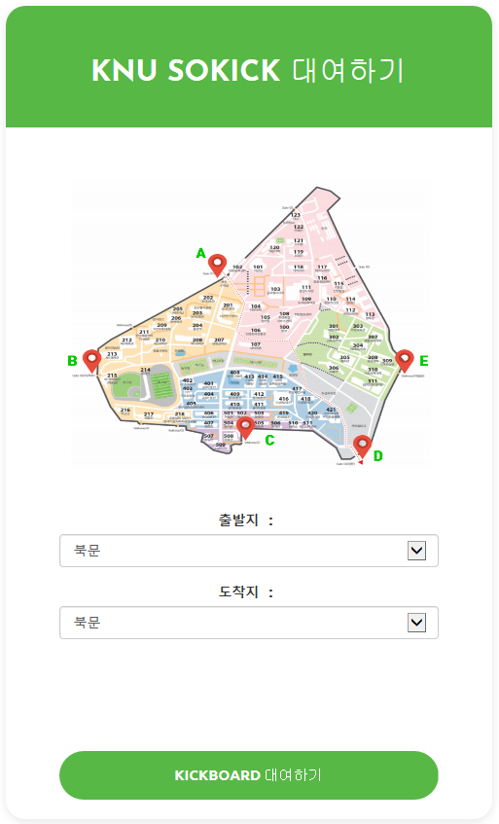
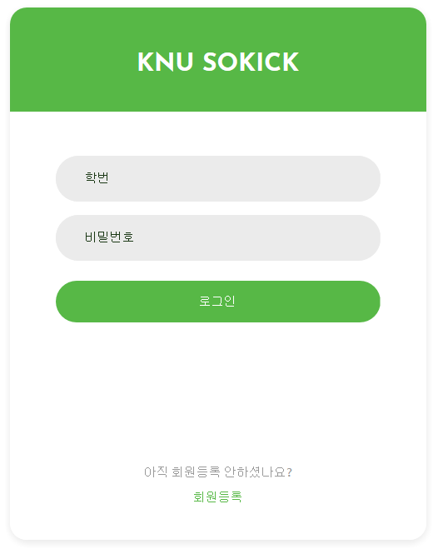
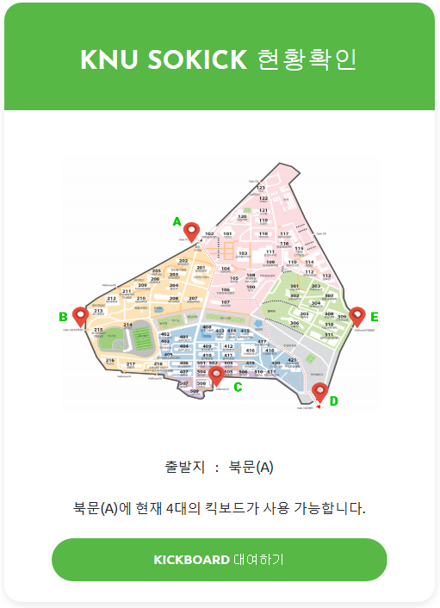

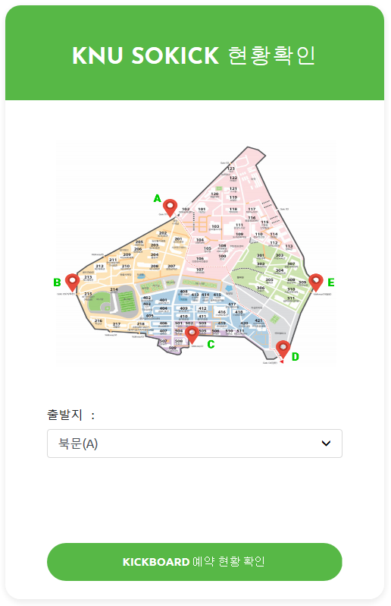

프로젝트 소개
시스템 동작

Slide 12
프로젝트 시연
웹 페이지

Slide 13
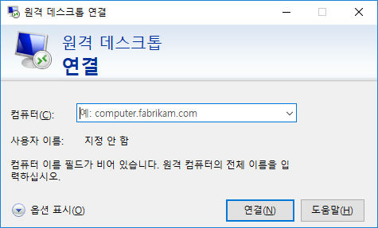
프로젝트 시연
원격

Slide 14
느낀점 및 QnA
느낀점
느낀점
Thoughts
조원들끼리 역할을 분담하고 기획을 세우며
많은 고민을 하고 연구를 했다.
데이터베이스가 어떻게 적용되고 어떻게 활용되는지
알게 되었고 많은 공부가 된 것 같다.
조원들 모두 좋은 경험이었다고 생각한다.

Slide 15
THANK YOU
FOR LISTENING
DataBase Team Project

